Slide 1
Тетяна ШУЛЬГА, канд. пед. наук
«ОРГАНІЗАЦІЯ ІНКЛЮЗИВНОГО НАВЧАННЯ
В ЗАКЛАДАХ ОСВІТИ»

Slide 2
Світовий досвід інклюзивного навчання
США
1990 р. - Закон «Про освіту осіб з ООП» (IDEA)
(Individuals with Disabilities Education Improvement Act)
відсутність спеціальних шкіл
Національний освітній центр для дітей з ООП
+ 15% фінансування на освіту на кожну дитину
з ООП
Центр технічної допомоги і збору інформації про дітей з ООП
форми навчання:
групову,
індивідуальна
домашня
шість принципів надання інклюзивних послуг:
Безоплатне здобуття освіти відповідного рівня.
Належне оцінювання можливостей і досягнень дитини.
Розробка індивідуального навчального плану.
Створення сприятливого освітнього середовища:
5.Участь батьків у прийнятті рішень.

Slide 3
РІВНІ УПРАВЛІННЯ ІНКЛЮЗИВНОЮ ОСВІТОЮ:
вищий рівень
Верховна Рада України, Президент України, Кабінет Міністрів України
центральний рівень
МОН (директорат інклюзивної та позашкільної освіти у взаємодії з ДУ «Інститут модернізації змісту освіти», Науково-методичний центр практичної психології і соціальної роботи НАПНУ, Інститут спеціальної педагогіки НАПНУ, НАЗЯВО)
Міністерство соціальної політики України
Міністерство охорони здоров’я України
Міністерство регіонального розвитку, будівництва та ЖКГ України
Міністерство фінансів України
місцевий рівень
місцеві держадміністрації, виконавчі органи місцевих
і районних у містах рад
ресурсний центр підтримки інклюзивної освіти
громадські об’єднання

Slide 4
СОЦІООСВІТНЄ ПАРТНЕРСТВО у сфері інклюзивної освіти – внутрішньовідомча та міжвідомча взаємодія суб’єкта системи управління інклюзивної освіти в системі державного і громадського секторів, спрямована на розробку, ухвалення і реалізацію рішень щодо розвитку, навчання та виховання дітей з ООП в умовах інклюзії
Структура соціоосвітнього партнерства
у сфері інклюзивної освіти:
інституційне партнерство
державно-громадське партнерство
міжвідомче партнерство
міждержавне партнерство

Slide 5
заклади освіти у разі звернення особи з ООП
або її батьків утворюють
інклюзивні та/або спеціальні групи і класи
для навчання дітей з ООП в обов’язковому порядку
+ спеціальні заклади освіти
СКЛАДНИКИ СИСТЕМИ ОСВІТИ:
• дошкільна освіта;
• повна загальна середня освіта;
• позашкільна освіта;
• спеціалізована освіта;
• професійна (професійно-технічна) освіта;
• фахова передвища освіта;
• вища освіта;
• освіта дорослих, у тому числі післядипломна освіта.

Slide 6
Заклади дошкільної освіти
для дітей з ООП
Заклади загальної середньої освіти для дітей з ООП
заклад дошкільної освіти (ясла-садок) компенсуючого типу для дітей з ООП віком від двох до семи (восьми) років
будинок дитини
заклад дошкільної освіти (ясла-садок) комбінованого типу для дітей віком від одного до шести (семи, восьми) років
центр розвитку дитини
початкова школа
гімназія
ліцей
спеціальна школа
санаторна школа
навчально-реабілітаційний центр
ІНКЛЮЗИВНО-РЕСУРСНИЙ ЦЕНТР - установа, що проводить комплексну психологопедагогічну оцінку розвитку дитини, надає дітям з ООП психолого-педагогічні, корекційно-розвиткові послуги і забезпечує їх системний
кваліфікований супровід
Ресурсний центр підтримки інклюзивної освіти -
методичне й аналітичне забезпечення діяльності ІРЦ

Slide 7
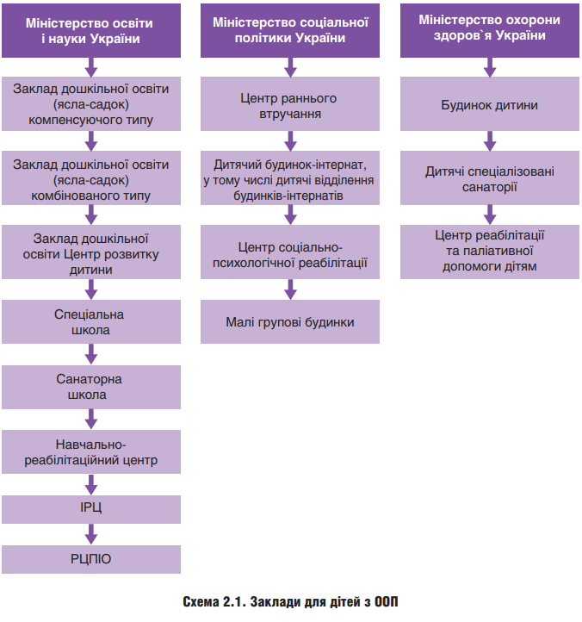
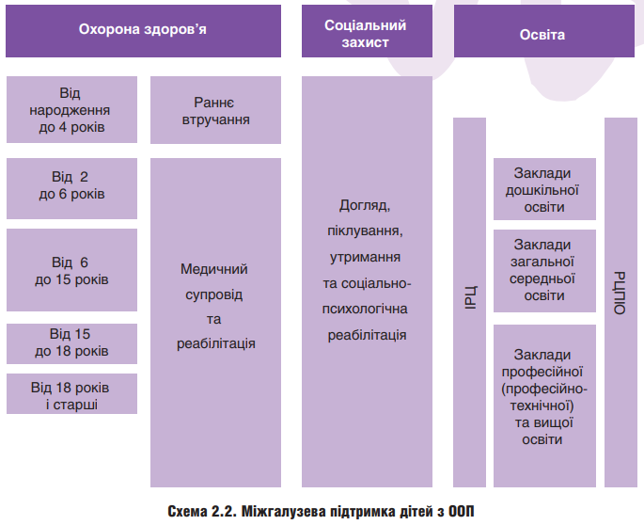
Міжгалузева підтримка дітей з ООП

Slide 8
Інклюзивне освітнє середовище
інклюзивна освіта
безбар’єрне освітнє середовище
Універсальний дизайн у сфері освіти – дизайн предметів, навколишнього середовища, освітніх програм і послуг, що забезпечує їх максимальну придатність для використання всіма особами без необхідної адаптації чи спеціального дизайну.
зміна середовища, а не учня
гнучкість програм, методик, оцінювання
взаємодія широкого кола фахівців
адаптивність і пошук альтернативних рішень
підтримка усіх учнів, які навчаються у закладі освіти
філософія освіти
зміна стереотипів навчання
визнання

Slide 9
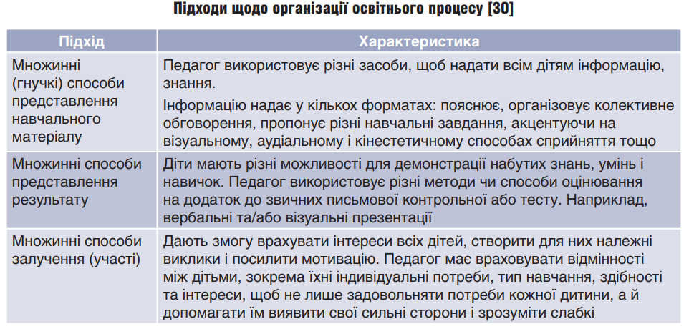
Підходи до організації освітнього процесу
МЕТА - подолати бар’єри, властиві освітнім програмам, щоб залучити до освіти усіх дітей

Slide 10
Адаптація навчання
зміст
процес
результат
освітнє середовище
Модифікації змінюють характер навчання:
зміна тривалості періоду навчання;
суттєва зміна освітнього середовища, змісту, ресурсів і матеріалів;
форми представлення завдань;
способи оцінювання.
Допоміжні технології
Ресурсна кімната
Медіатека

Slide 11
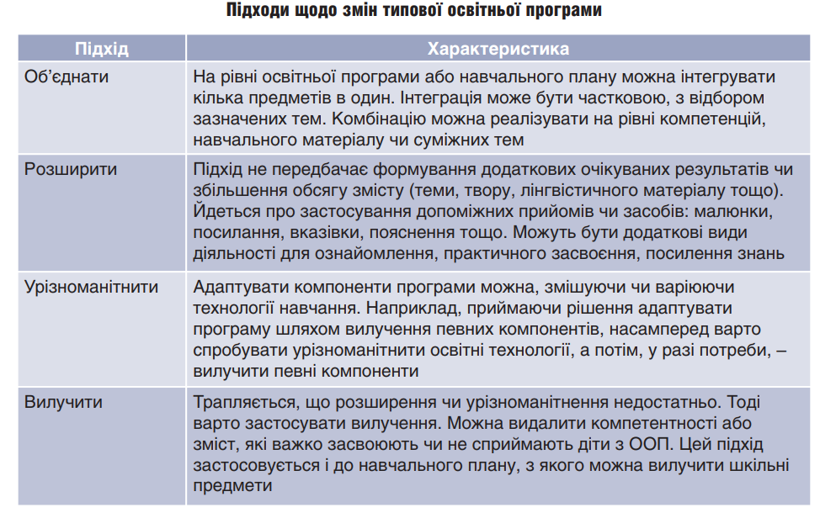
Педагогічна ДЕОНТОЛОГІЯ – наука про професійну поведінку педагогічного працівника, про його обов’язок
ПРИНЦИПИ ВЗАЄМОДІЇ
викладача з учнями з ООП:
Гуманність і повага до учня
Милосердя
Емпатія
Толерантність
Педагогічна справедливість
Педагогічний оптимізм

Slide 12
Психолого-педагогічний супровід – це комплексна система заходів з організації освітнього процесу і розвитку дитини
команда
психолого-педагогічного супроводу
залучені фахівці
постійні учасники
- медичний працівник закладу освіти,
- лікар, асистент дитини,
- спеціалісти системи соціального захисту населення, служби у справах дітей та інші
- директор або заступник директора
- класний керівник
- вчитель-предметник, асистент учителя,
- практичний психолог, соціальний педагог
- учитель-дефектолог, вчитель-реабілітолог
- батьки або законні представники дитин
Ефективна взаємодія
Особистіна орієнтація

Slide 13
ДЯКУЮ ЗА УВАГУ!

